Slide 1

Chancen der Künstlichen Intelligenz für Frauen in der Landwirtschaft in Österreich
Frauen spielen eine zentrale Rolle in der Landwirtschaft – als Bäuerinnen, Unternehmerinnen und Innovatorinnen. Oft fehlt ihnen Zugang zu modernen Technologien.
KI kann ein Game-Changer sein – für die Effizienz der Landwirtschaft und die Stärkung von Frauen in ländlichen Regionen.
Susanne Linecker-Grausberg, 11. März 2025
Bäuerinnen im Talk

Slide 2

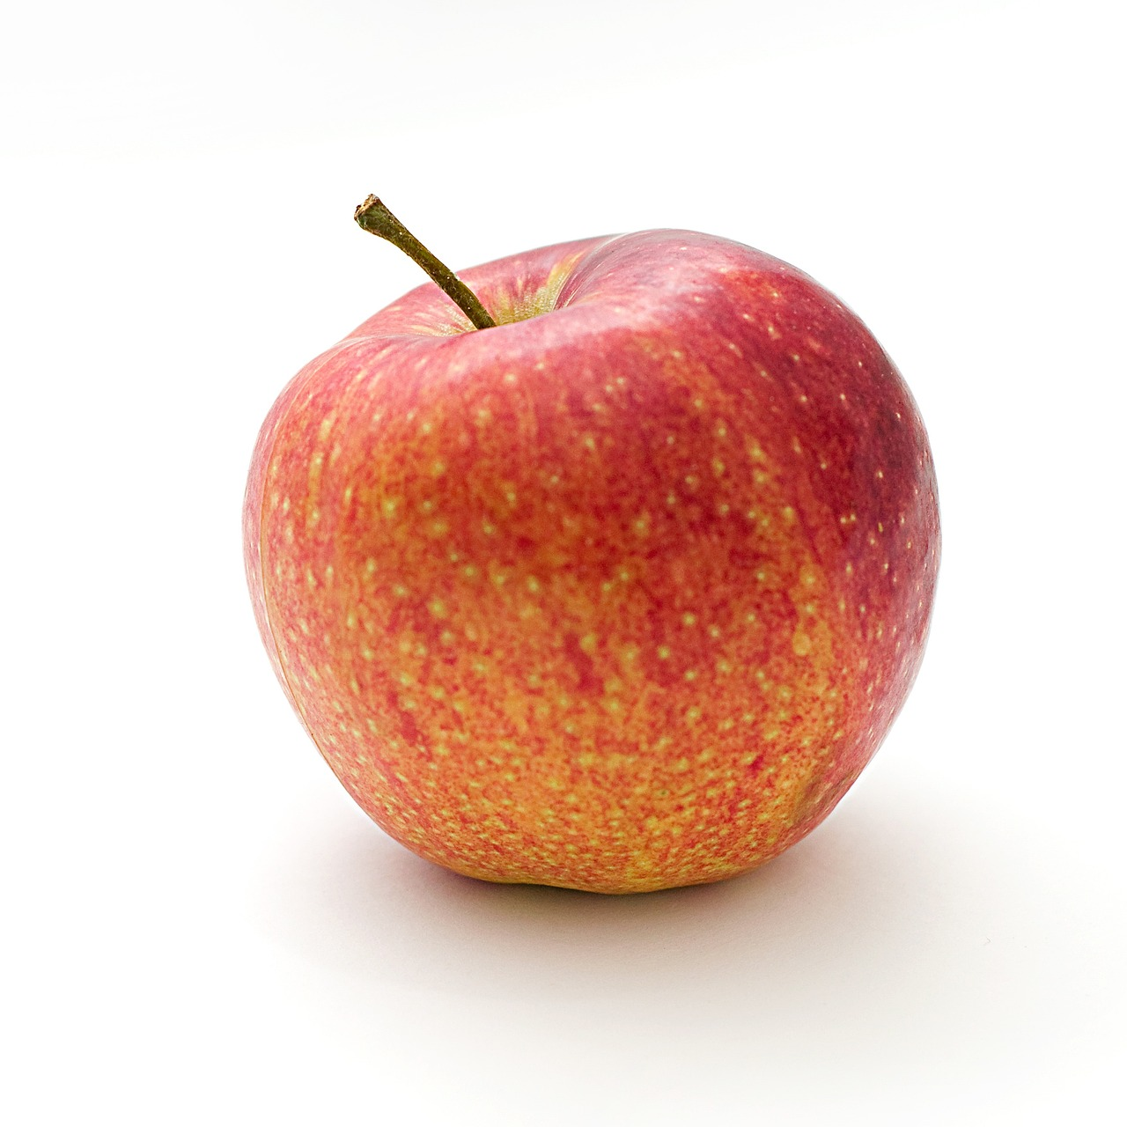

Slide 3
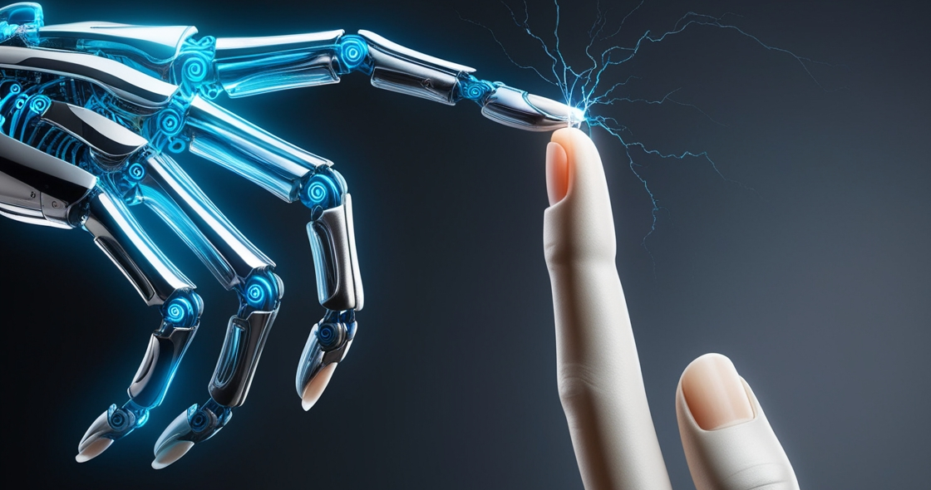

Slide 4

Warum KI für Frauen in der Landwirtschaft?
1
Zeitmangel
2
Wettbewerbsdruck
Viele Frauen tragen die Doppelbelastung von Hofarbeit und Familie.
Kleine und mittlere Betriebe müssen sich gegen große Agrarkonzerne behaupten.
3
Nachhaltigkeit
Die Anforderungen an umweltfreundliche Landwirtschaft steigen.
KI kann Effizienz steigern, Zeit sparen und neue Märkte erschließen.

Slide 5




Bürokratische Erleichterungen durch KI
Automatisierte Formulare
Förderanträge
Terminplanung
KI erkennt relevante Formulare automatisch. Sie füllt wiederkehrende Felder selbstständig aus.
Intelligente Systeme identifizieren passende Förderprogramme. Sie optimieren die Antragsstellung für höhere Erfolgsquoten.
KI-Assistenten koordinieren behördliche Termine. Sie erinnern an Fristen und bereiten nötige Unterlagen vor.

Slide 6
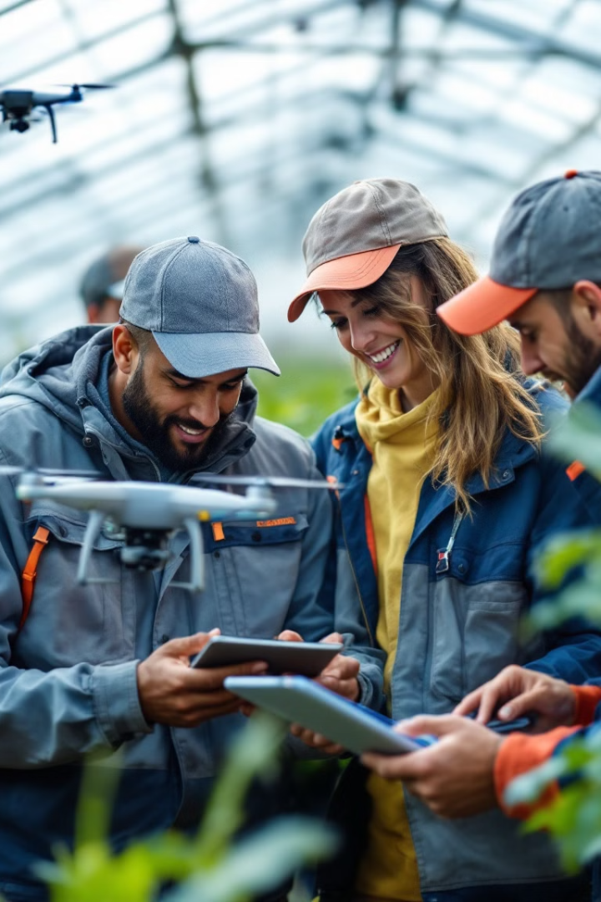
Neue Jobmöglichkeiten in der Landwirtschaft
KI-Spezialistin für Landwirtschaft
Agrar-Datenanalystin
Entwicklung und Anpassung von KI-Lösungen für spezifische Hofbedürfnisse. Schnittstelle zwischen Technologie und praktischer Anwendung.
Auswertung von Boden- und Klimadaten für präzise Erntevorhersagen. Optimierung von Anbaumethoden durch datengestützte Entscheidungen.
Sprecherin für KI
Einrichtung und Wartung KI-gesteuerter Sprachprogramme zur Vervielfältigung der Dialekte

Slide 7





Einsatzgebiete der KI in der Landwirtschaft
Präzisionslandwirtschaft
KI-gestützte Drohnen und Sensoren helfen, Felder präzise zu überwachen.
Datenanalyse
KI analysiert Wetterdaten und Markttrends für bessere Entscheidungen.
Automatisierung
Melkroboter und Sämaschinen sparen Zeit für andere Aktivitäten.
Direktvermarktung
KI-Plattformen helfen beim Verkauf von Produkten an Verbraucher.

Slide 8

Beispiele aus der Praxis in Österreich
Steiermark
Niederösterreich
Eine Bäuerin nutzt KI-gestützte Drohnen zur Überwachung ihrer Obstplantagen. Ihre Erträge stiegen um 20%.
Eine Landwirtin bestimmt mit einer KI-App optimale Zeitpunkte für Aussaat und Ernte von Getreide.
Vorarlberg
Eine Käsebäuerin vermarktet ihre Produkte über eine KI-gestützte Plattform in ganz Österreich.

Slide 9
Die Kunst des Promptings
Grundprompt
1
Einfache Anfragen liefern oft unspezifische Ergebnisse.
Detaillierter Prompt
2
Präzise Angaben zu Stil, Umfang und Zielgruppe verbessern das Ergebnis.
Expertenprompt
3
Rollenanweisungen, Formatvorgaben und Beispiele erzeugen maßgeschneiderte Inhalte.
Effektives Prompting ist eine erlernbare Fertigkeit. Es lohnt sich, Zeit in die Formulierung zu investieren.

Slide 10
ChatGPT: Vielseitiger Assistent
Einsatzbereiche
Grenzen
Praxistipps
Texterstellung, Übersetzung und Ideenfindung sind ChatGPTs Stärken. Es unterstützt bei vielfältigen Schreibaufgaben.
ChatGPT kennt keine aktuellen Ereignisse nach seinem Trainingszeitraum. Es kann Fakten erfinden oder falsch darstellen.
Überprüfen Sie stets generierte Inhalte. Spezifische Prompts liefern bessere Ergebnisse als vage Anfragen.

Slide 11

Perplexity: KI-gestützte Informationssuche
Traditionelle Suche
Klassische Suchmaschinen liefern Links. Sie müssen selbst relevante Informationen finden und zusammenfassen.
Perplexity-Ansatz
Perplexity liefert direkte Antworten mit Quellenangaben. Es fasst Informationen aus verschiedenen Quellen zusammen.
Geschäftsnutzen
Schnellere Recherchen sparen wertvolle Zeit. Marktanalysen und Wettbewerbsbeobachtung werden effizienter.

Slide 12
Deepseek-V3: Effizient, Präzise, Vielseitig
Einsatzbereiche
Grenzen
Praxistipps
Erstellung klarer und strukturierter Texte für verschiedene Anwendungen.
Deep Seek kennt keine aktuellen Ereignisse und nennt bewusst keine Informationen zu Politschen Themen inn Aisien. Es kann Fakten erfinden oder falsch darstellen.
Überprüfen Sie stets generierte Inhalte. Spezifische Prompts liefern bessere Ergebnisse als vage Anfragen.

Slide 13
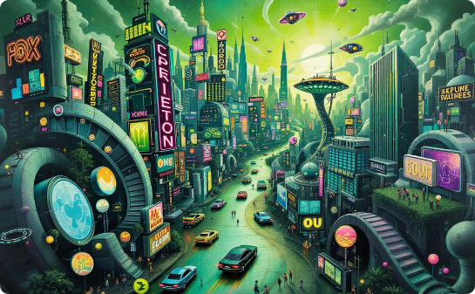


KI-gestützte Bildgenerierung
DALL-E
Midjourney
Lummi AI
OpenAIs Bildgenerator erstellt fotorealistische Bilder aus Textbeschreibungen. Die Qualität ist beeindruckend realistisch.
Bekannt für künstlerische Bildästhetik. Midjourney erzeugt einzigartige visuelle Stile mit hohem künstlerischem Wert.
Open-Source-Alternative mit vielseitigen Anwendungsmöglichkeiten. Es bietet gute Ergebnisse bei niedrigem Ressourceneinsatz.

Slide 14
Herausforderungen und Lösungsansätze
Zugang zu Technologie
Kosten
Bildung
Nicht alle Frauen haben Zugang zu moderner Technologie. Schulungen und Förderprogramme sind nötig.
KI-Technologien können teuer sein. Staatliche Förderungen und Kooperationen können helfen.
Frauen müssen lernen, KI-Tools zu nutzen. Lokale Schulungen und Mentoring-Programme sind wichtig.

Slide 15




Fazit
Effizienzsteigerung
Marktzugang
1
KI optimiert landwirtschaftliche Prozesse.
2
Neue Vertriebswege werden erschlossen.
4
Empowerment
Nachhaltigkeit
3
Frauen werden gestärkt.
Ressourcen werden geschont.
Frauen sind Hüterinnen der Landwirtschaft und Schlüssel zu einer nachhaltigen Zukunft.

Slide 16



Fazit und Ausblick
Zukunftsvisionen
1
KI als selbstverständlicher Teil der Landwirtschaft
Implementierungsschritte
2
Weiterbildung und schrittweise Einführung
Kernergebnisse
3
Effizienz, neue Einnahmequellen, Zufriedenheit
KI bietet Bäuerinnen vielfältige Chancen. Sie spart Zeit, erschließt neue Einkommensquellen und verbessert Kundenerlebnisse.
Die Landwirtschaft der Zukunft verbindet Tradition mit Technologie. Jetzt ist der ideale Zeitpunkt für den Einstieg.

Slide 17

Nächste Schritte
Lokale Beispiele sammeln
Erfolgsgeschichten aus Ihrer Region dokumentieren und teilen.
Schulungsprogramme entwickeln
Bildungsangebote für Frauen in der Landwirtschaft schaffen.
Netzwerke aufbauen
Austausch zwischen Technologieanbietern und Landwirtinnen fördern.
Förderungen beantragen
Finanzielle Unterstützung für KI-Projekte sichern.

Slide 18
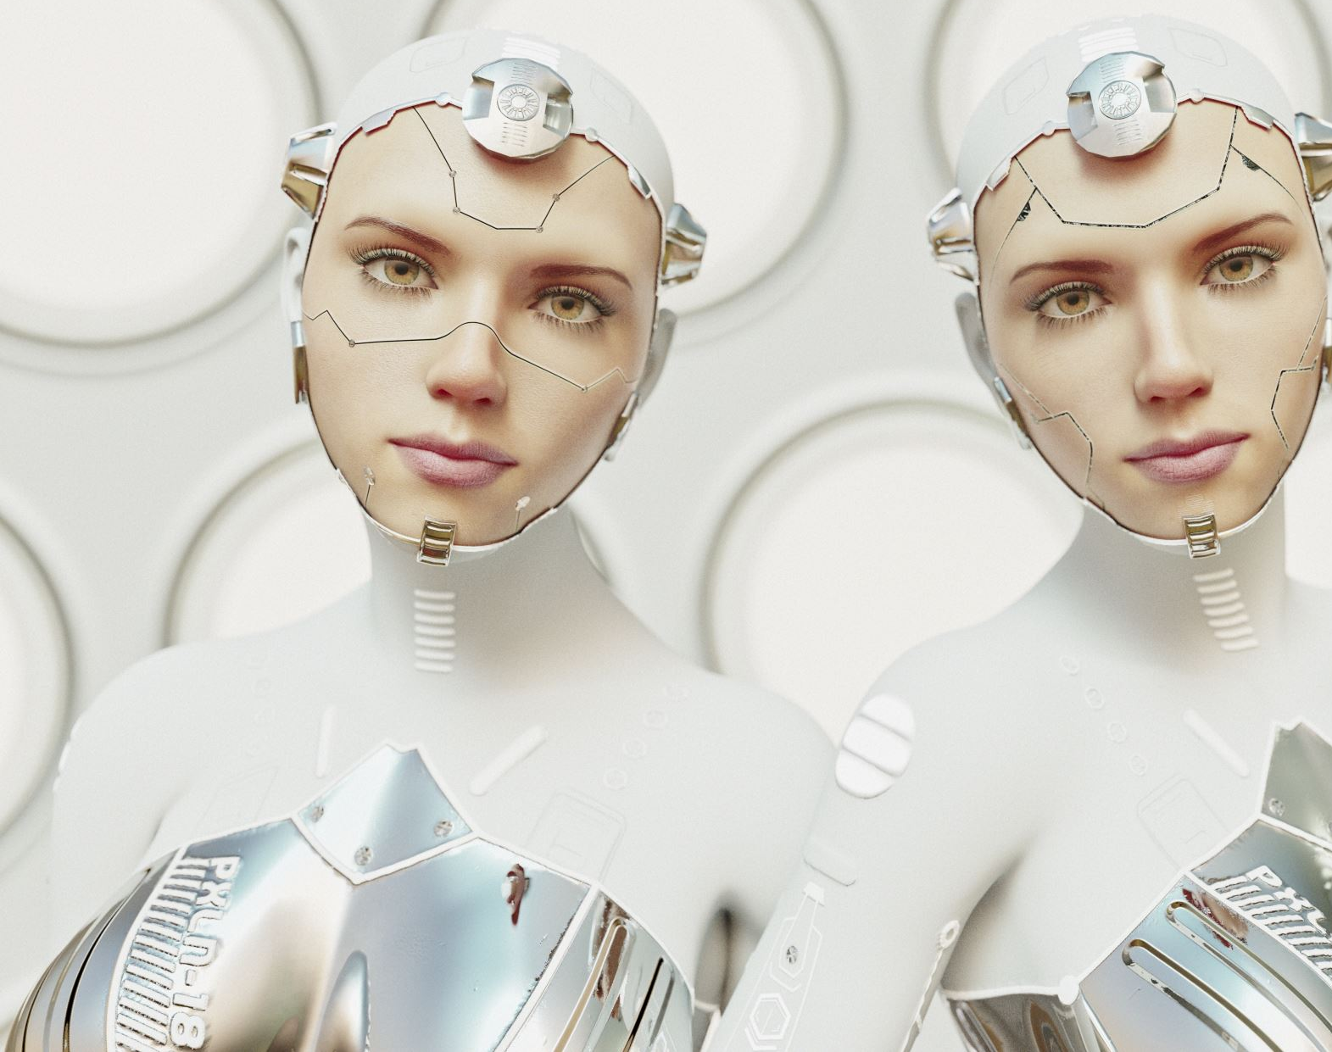
Prof. Ulrich Walter
Künstliche Intelligenz (KI) ist wie Elektrizität: Wer sie nicht versteht, hat Angst vor ihr, für alle anderen macht sie das Leben einfacher.

